Slide 1

Operação ágil: Como isso pode funcionar?
Angélica Canuto
angelica.canuto@gmail.com

Slide 2
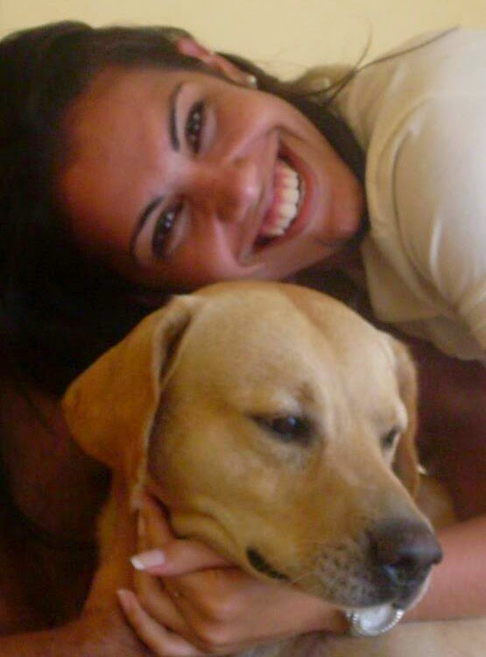

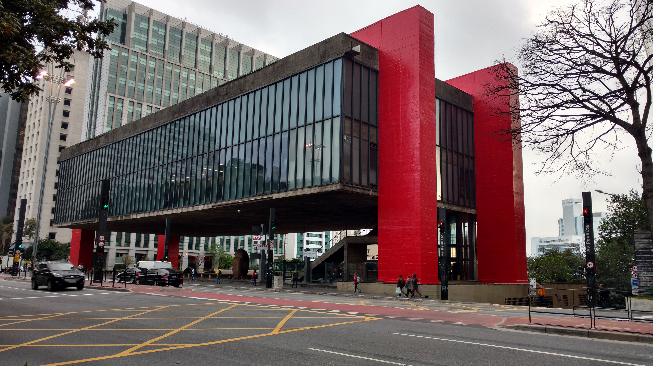
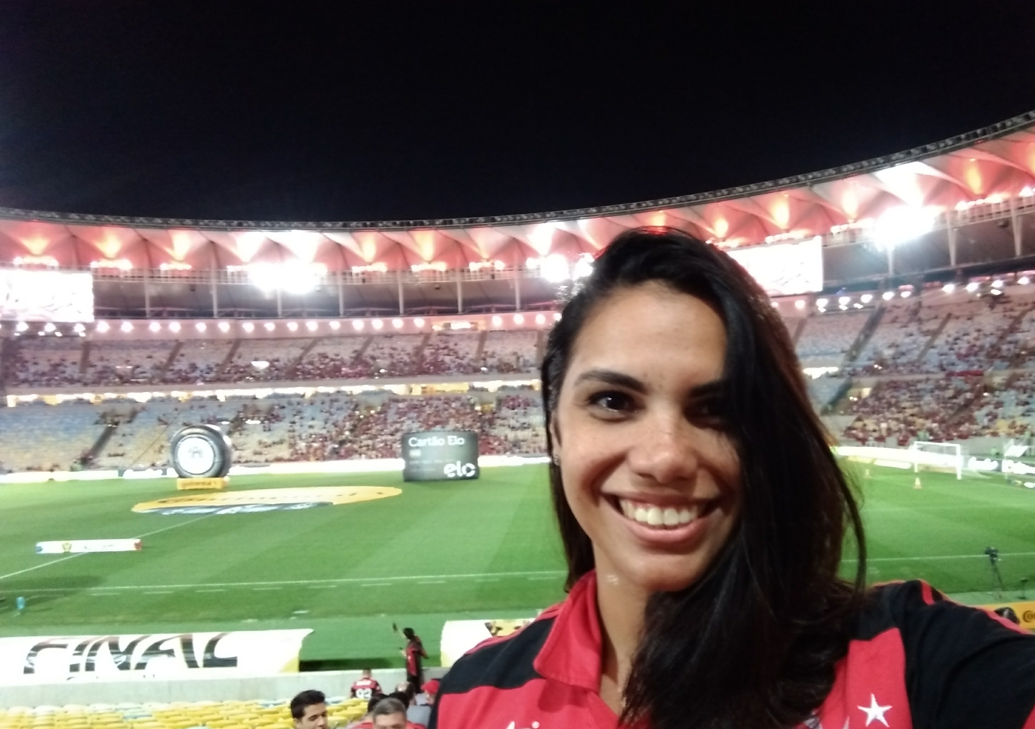


Sobre a Angélica...

Slide 3





A Lambda3
Consultoria de desenvolvimento de software com 9 anos de mercado
Não possui preferência por um segmento de negócio específico para atendimento a clientes
Estrutura organizacional baseada em gestão horizontal
Atualmente, com um time de 72 pessoas

Slide 4
Mas e aí, que papo é esse de
Operação ágil?

Slide 5

Operações: A missão

Slide 6
Viabilizar e amparar os projetos executados, atuando como um facilitador e agregador destes projetos com as demais frentes de trabalho da empresa, pulverizando agilidade nestas interações e apoiando o direcionamento destes trabalhos à estratégia organizacional.
Notes:
Ok, estamos contextualizados, mas como isso funciona? Qual a missão de Operações?
O time de Operações na Lmbda3 tem a missão de visabilizar e amparar os projetos executados, atuando como um facilitador e agregador destes projetos com as demais frentes de trabalho da empresa, disseminando e reforçando agilidade nestas interações. A ideia é que possamos responder rapidamente à necessidades dos nossos clientes e nossos anseios estratégicos.

Slide 7
Operações: A missão
Projetos
Operações
Backoffice Lambda3

Slide 8

Cadeia de valor

Slide 9
Cadeia de valor
Venda
Onboarding
Execução e cobrança
Relacionamento
Finalização

Slide 10
Cadeia de valor: Venda
Venda
Onboarding
Execução e cobrança
Relacionamento
Finalização

Slide 11
Cadeia de valor: Onboarding
Venda
Onboarding
Execução e cobrança
Relacionamento
Finalização

Slide 12
Cadeia de valor: Execução e cobrança
Venda
Onboarding
Execução e cobrança
Relacionamento
Finalização

Slide 13
Cadeia de valor: Relacionamento
Venda
Onboarding
Execução e cobrança
Relacionamento
Finalização

Slide 14
Cadeia de valor: Finalização
Venda
Onboarding
Execução e cobrança
Relacionamento
Finalização

Slide 15

Desafios

Slide 16
Desafios
Não se transformar em camada entre interações
Desconstruir a visão de “escalada” em posicionamentos de clientes
Não sucumbir à tentação de tomadas de decisões isoladas em Operações
Garantir que nossa atuação não interfira na autonomia dos times
Sermos vistos como parceiros, não como chefes
Lidar diversas expectativas de diferentes fontes

Slide 17
Como certeza...
Ainda há MUITO trabalho a ser feito! Inspeção, adaptação e melhoria contínua são parte imprescindível do trabalho além do constante exercício de empatia assertiva!

Slide 18


